Slide 1
2강 - 콘텐츠 구분 태그
JAVA 웹 개발자 양성과정HTML&CSS
By SoonGu Hong

Slide 2
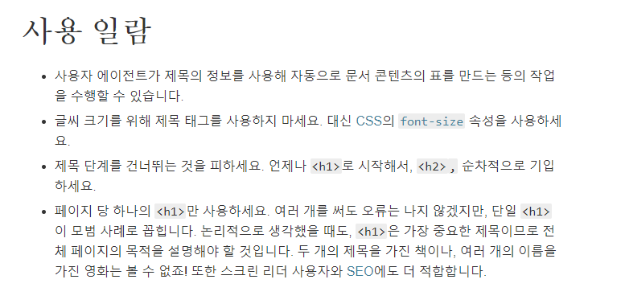
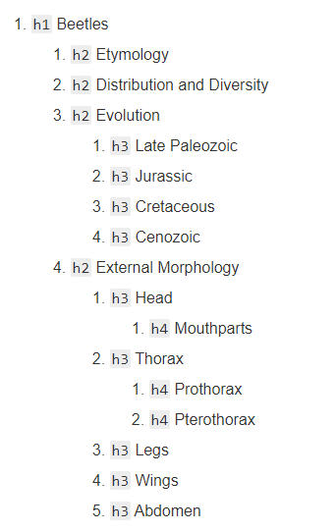
* h1 ~ h6
h1 ~ h6태그는 문서의 제목이나 목차를 지정할 때 사용합니다.
높은 단계의 제목일 수록 숫자가 낮습니다. 즉 h1 태그가 로고나 문서의 대제목에 가장 어울립니다.

Slide 3
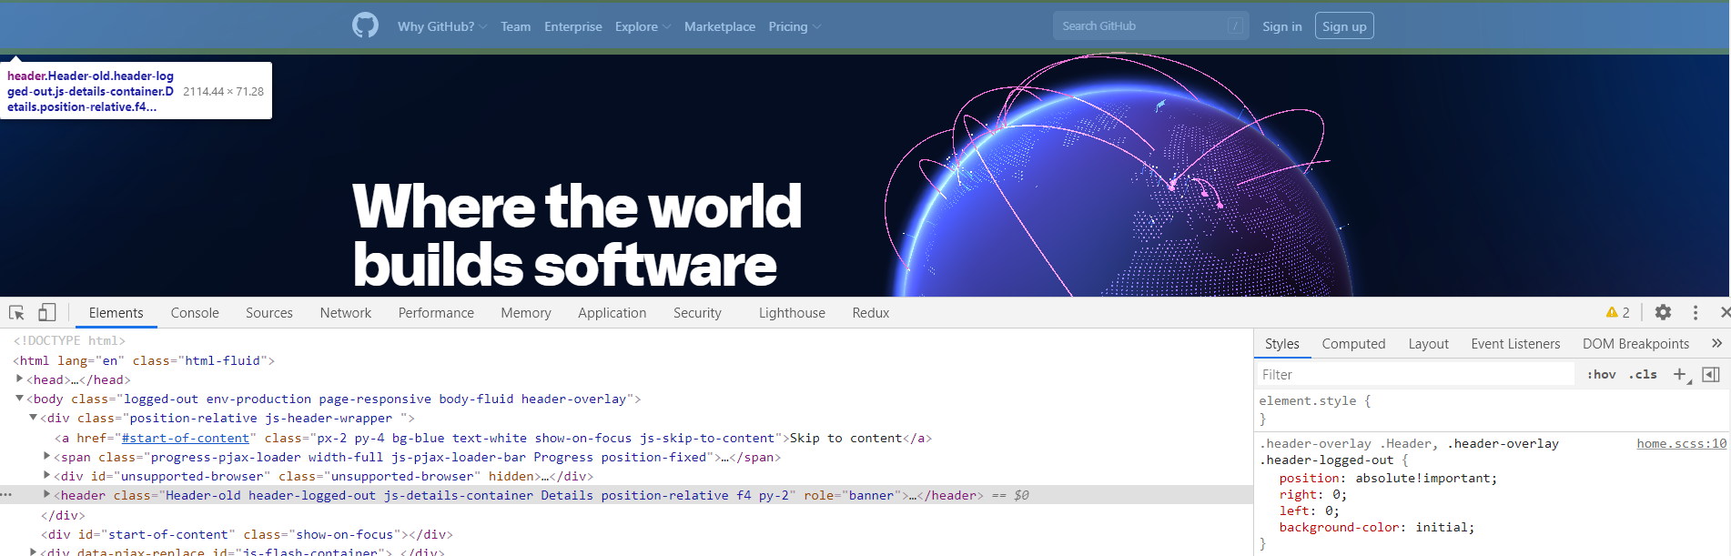
* header
header는 웹페이지의 소개 및 메뉴 등의 탐색에 도움을 주는 콘텐츠를 나타냅니다.
웹 페이지 로고, 검색 폼, 메뉴 네비게이션 등을 포함하는 요소로 사용됩니다.

Slide 4
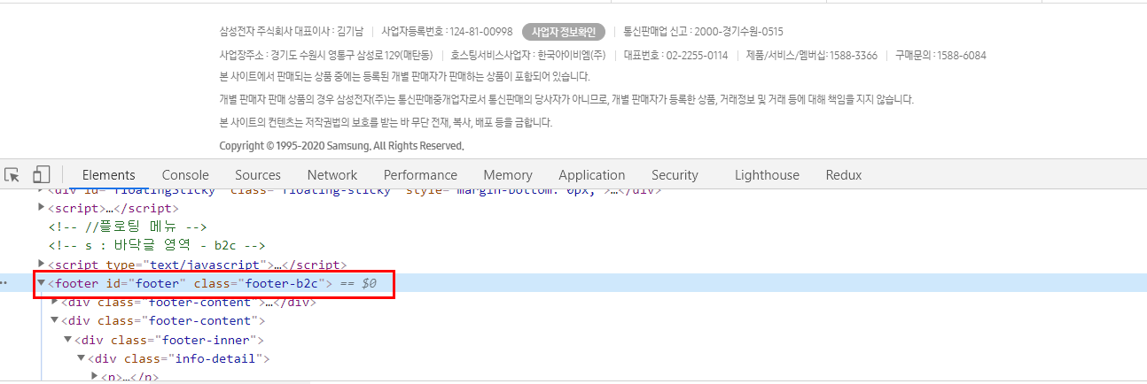
* footer
footer는 일반적으로 작성자, 저작권 정보, 관련 문서 등의 내용을 담습니다.
보통 사이트 가장 하단에 위치한 바를 footer로 마크업합니다.

Slide 5
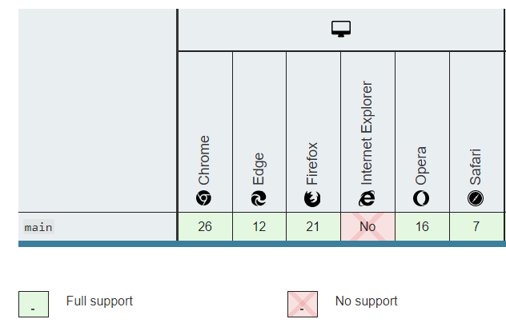
* main
main요소는 문서 body의 주요 콘텐츠를 나타냅니다.
문서의 핵심 주제나 앱의 핵심 기능에 연결된 콘텐츠로 이루어집니다.
단 인터넷 익스플로러 지원이 되지 않아 크로스 브라우징에 문제가 있습니다.

Slide 6
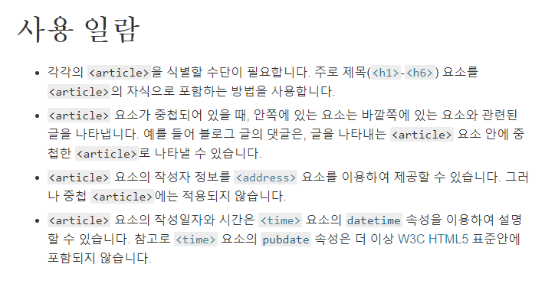
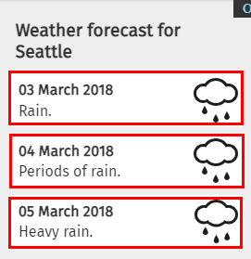
* article
article 요소는 사이트 안에서 독립적으로 구분해서 배포하거나 재사용할 수 있는 영역을 나타냅니다.
게시판, 블로그 글, 매거진, 뉴스 기사 등이 있습니다.

Slide 7
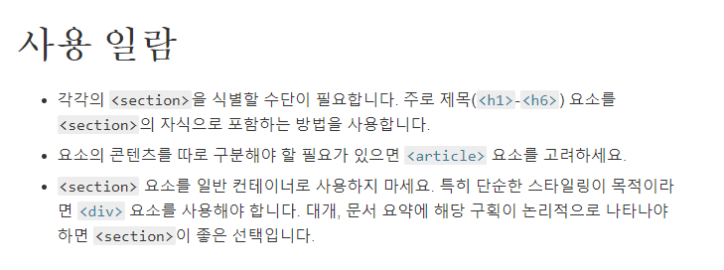
* section
section 요소는 문서의 일반적인 영역을 나타내며, section보다 더 적합한 의미를 가진 요소가 없을 때 사용합니다.

Slide 8
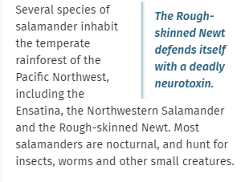
* aside
aside 요소는 주로 사이드 바나 광고 배너를 마크업할 때 사용합니다.

Slide 9
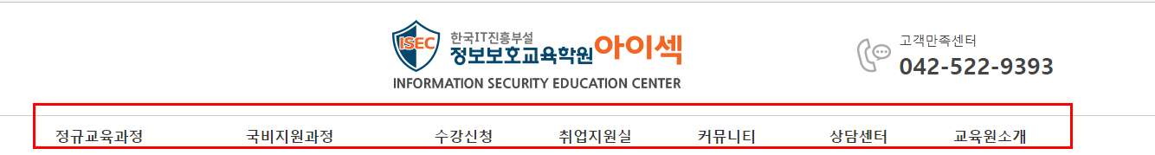
* nav
nav 요소는 문서의 부분 중 다른 페이지로의 링크를 보여주는 영역을 나타냅니다.
메뉴, 목차, 색인 등에 사용됩니다.

Slide 10
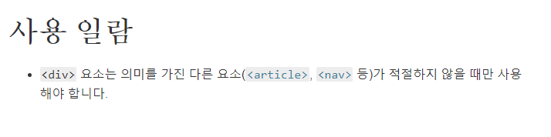
* div
div 요소는 아무 의미가 없는 영역을 구성할 때 사용합니다.
주로 CSS로 꾸며서 사용합니다.

Slide 11
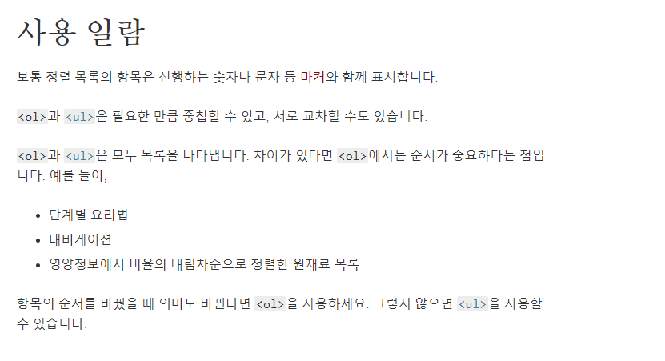
* ol, ul, li
각 항목(li)의 정렬된 목록(ol)이나 정렬되지 않은 목록(ul)을 설정하여 사용합니다.
ol 과 ul은 자식태그로 li만 사용 가능.
li는 단독으로 사용 불가

Slide 12
* p, hr
p 요소는 하나의 문단을 설정할 때 사용합니다.
hr 태그는 문단의 분리를 위해 설정합니다. hr은 빈 태그(empty tag)입니다.
빈 태그란 닫는 태그를 쓰지 않는 태그입니다.
ex) <hr> 이렇게 닫는 태그없이 단독 사용.

Slide 13
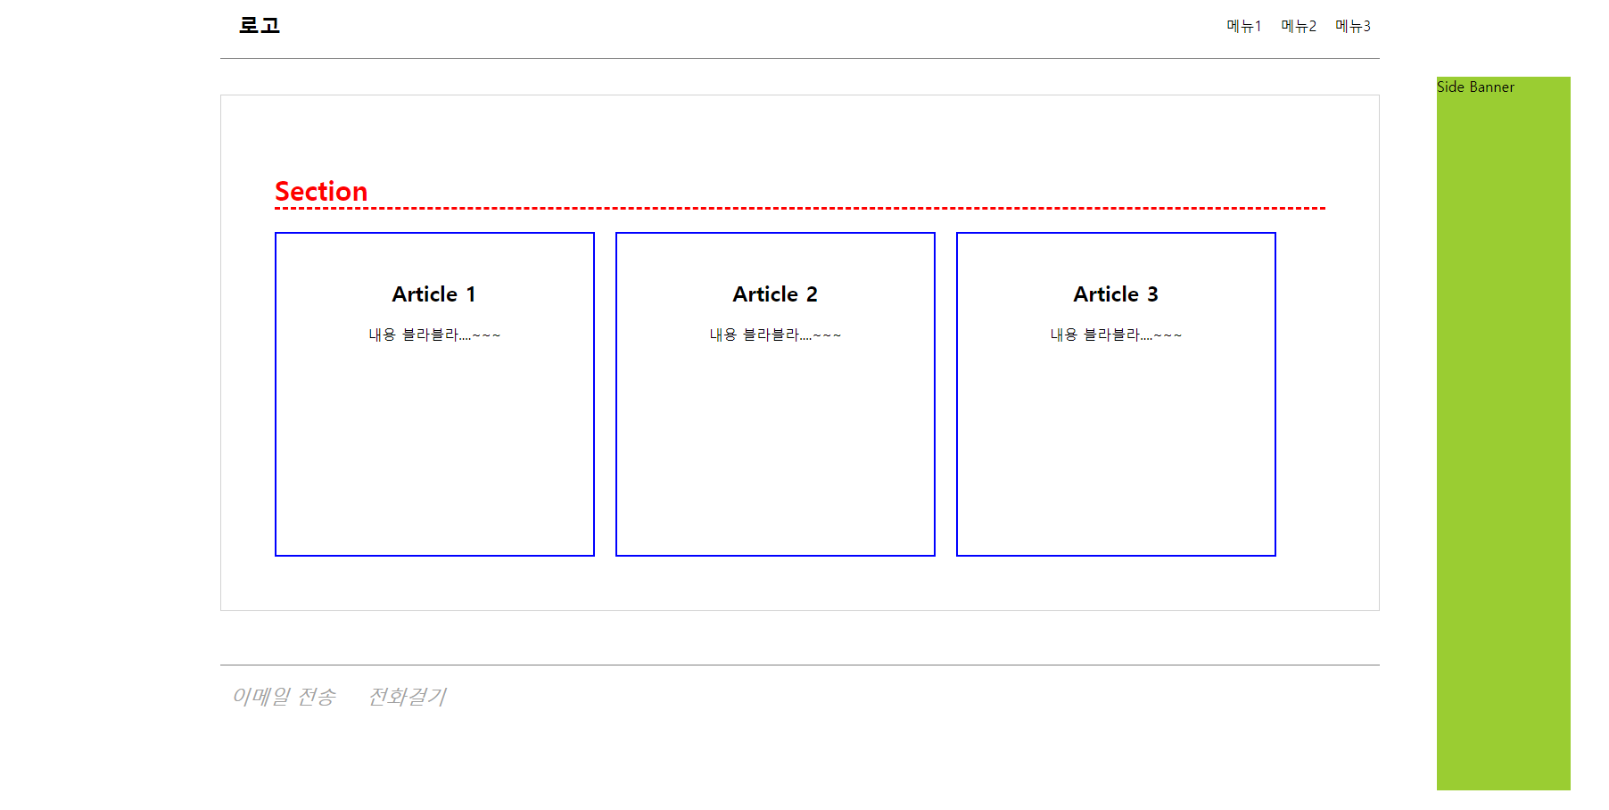
* 종합 실습

Slide 14
감사합니다
THANK YOU

